Slide 1
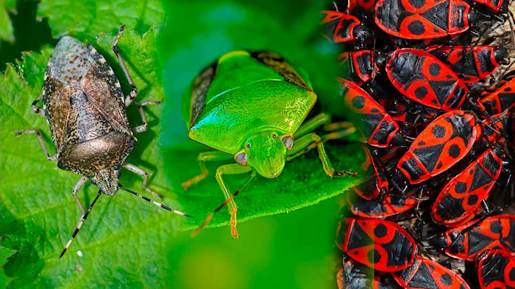
Quelques insectes étranges et bizarres
Musique relaxante de la nature
Création du diaporama © Apex

Slide 2
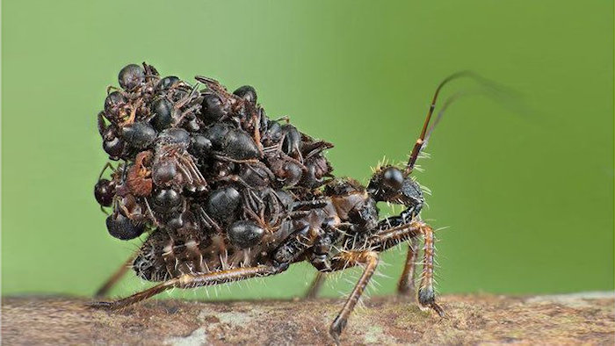
Acanthaspis-petax : c’est suceuse de sang et de chair qui porte les cadavres de ses victimes sur le dos pour se camoufler - Malaisie

Slide 3
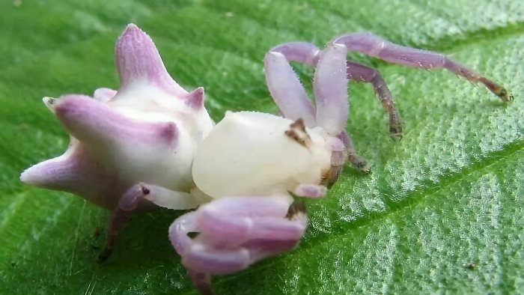
Epicadus Heterogaster : araignée-crabe qui ressemble à une fleur blanche - Amérique du sud

Slide 4
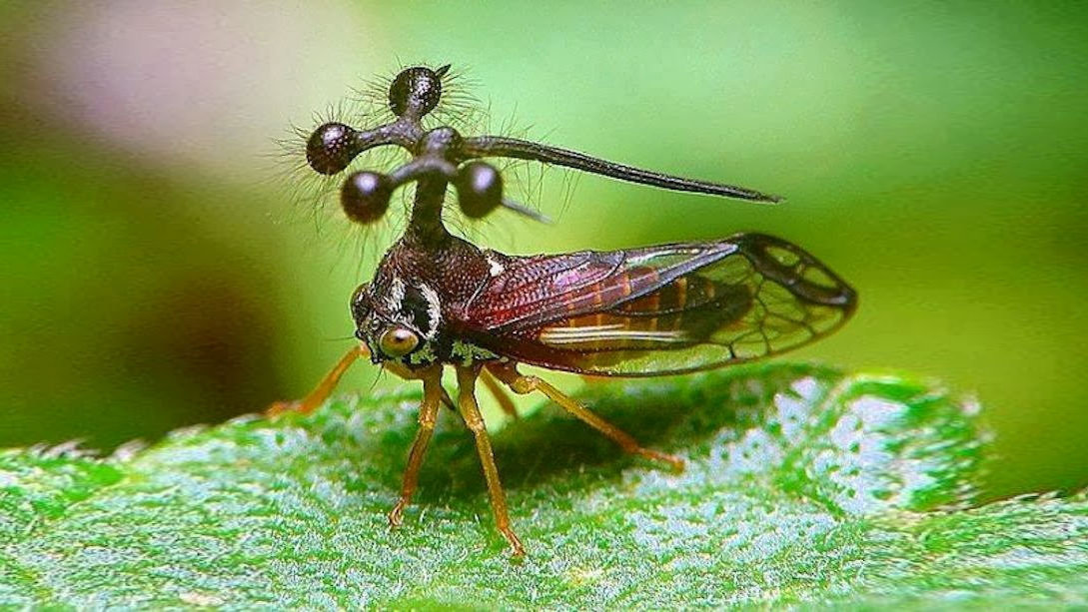
Bocydium globulare : deux petites boules dirigées vers l’avant, deux autres de chaque côtés et à l’arrière, parallèle au corps, la longue tige effilée forment la cuticule du pronotum - Amérique du sud

Slide 5
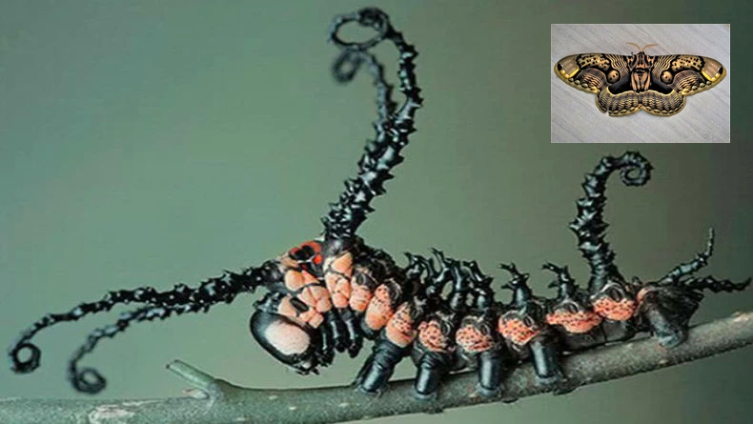
Chenille Brahmin : va devenir un magnifique papillon de nuit d’une vingtaine de centimètres - Bhoutan

Slide 6
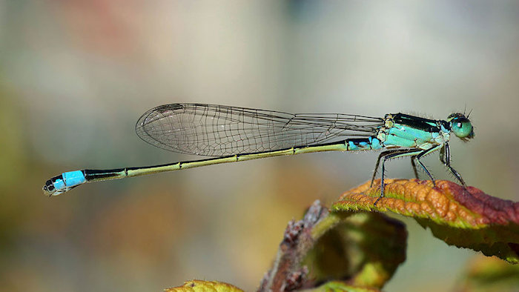
Austrophlebia costalis : une espèce de libellule très rapide (peut-être 100 km/h) - Australie

Slide 7
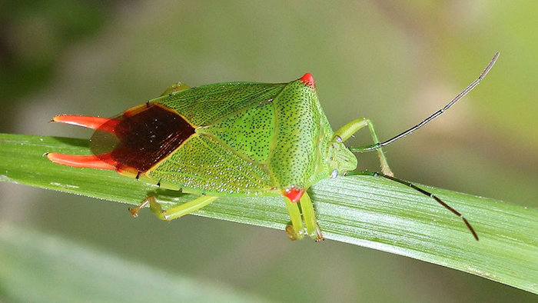
Umbonia crassicornis ou punaise épineuse : famille des insectes Membracidae, ravageur de plantes et d’arbres fruitiers - Floride

Slide 8
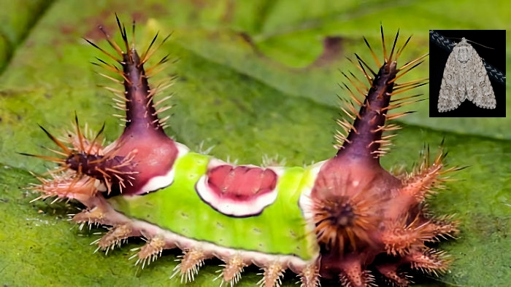
Acharia Simulea : chenille du papillon lépidoptère de la famille Limacodidae - Est des USA, Mexique

Slide 9
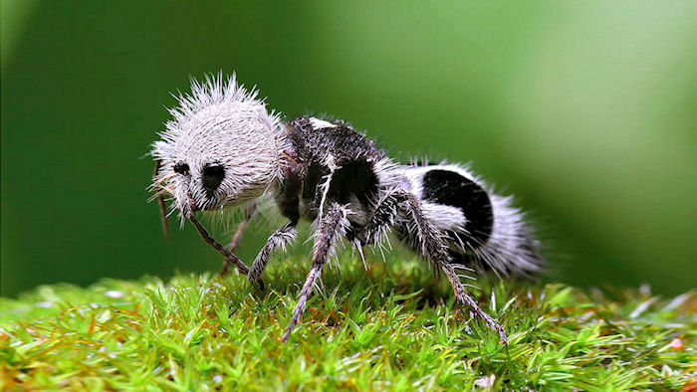
Euspinolia militaris ou fourmi panda : en dépit de son apparence de fourmi il s'agit d'une guêpe sans ailes chez les femelles et pourvue d'ailes chez les mâles – Chili, Mexique

Slide 10
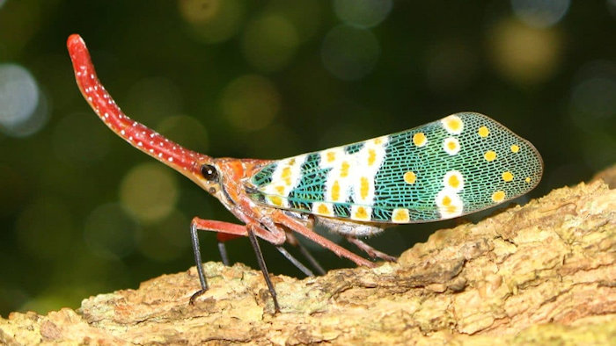
Laternaria candelaria : insecte hémiptère de la famille des Fulgoridae - Laos, Thaïlande, sud de l'Asie

Slide 11
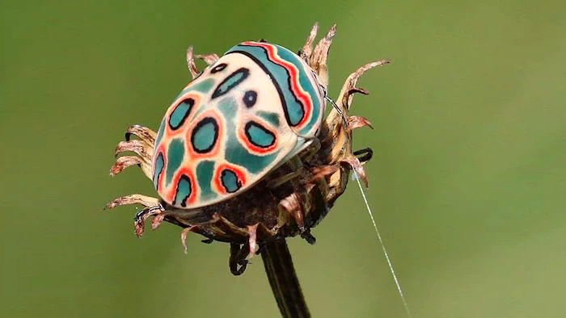
Sphaerocoris annulus ou insecte Picasso : espèce de punaises à dos de bouclier de la famille des Scutelleridae - Afrique tropicale et subtropicale

Slide 12
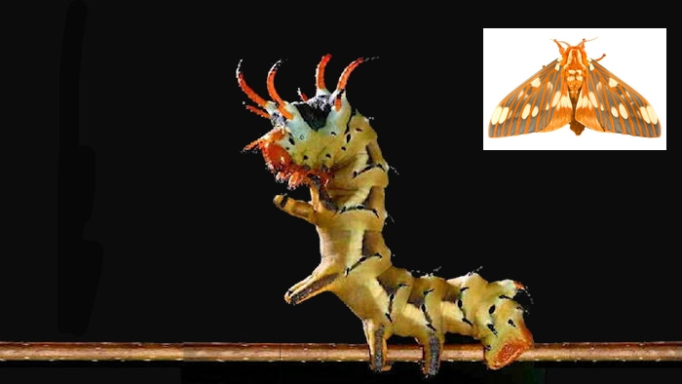
Diable à cornes : chenille du papillon Citheronia regalis - Amérique du Nord

Slide 13
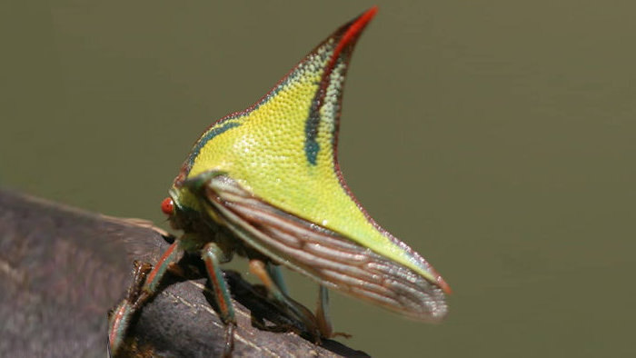
Umbonia crassicornis : famille des Membracidae - sud de la Floride

Slide 14
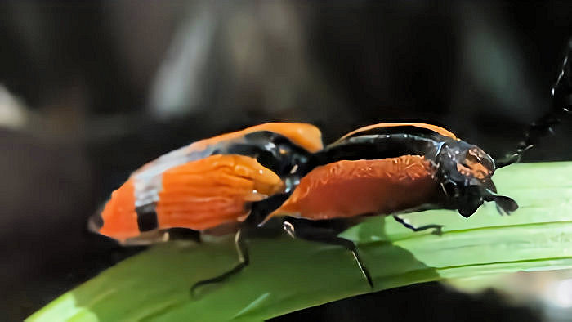
Abiphis nobilis ou Paradis : espèce de coléoptère de la famille des Elateridae - Afrique, Madagascar

Slide 15
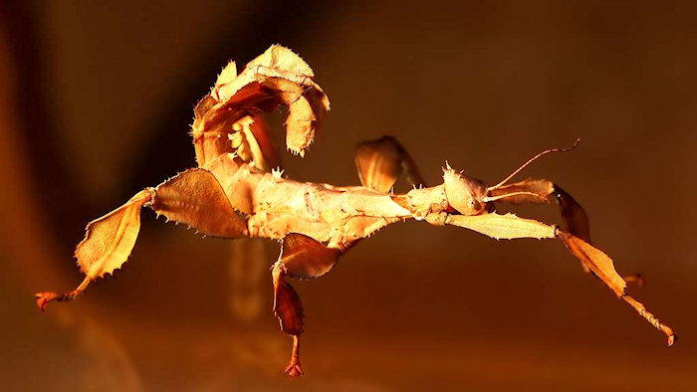
Phasme scorpion ou Phasme à tiare - Australie et Nouvelle Guinée

Slide 16
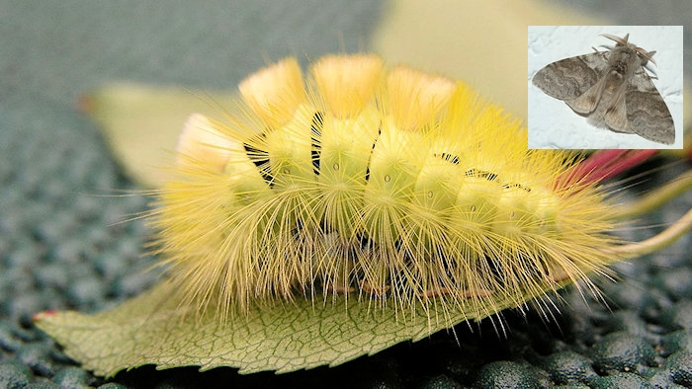
Calliteara pudibunda : la pudibonde pour la chenille ou Patte étendue pour le papillon - Europe

Slide 17
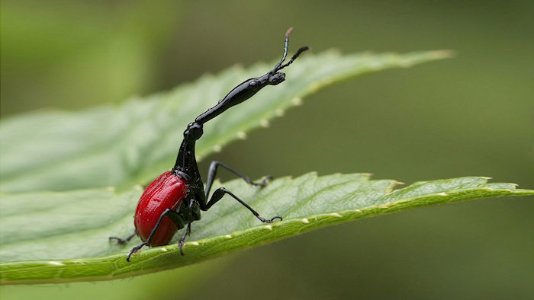
Charançon girafe ou Trachelophorus giraffa : famille des Attelabidae - Madagascar

Slide 18
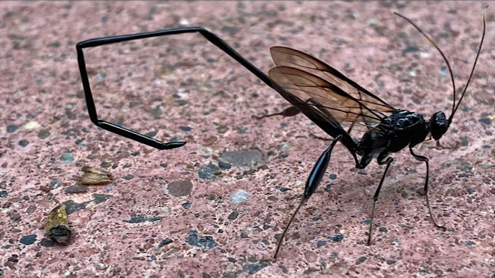
Pelecinus polyturator : espèce de guêpe de la famille des Pelecinidae - Amérique du Nord, du Sud et centrale

Slide 19
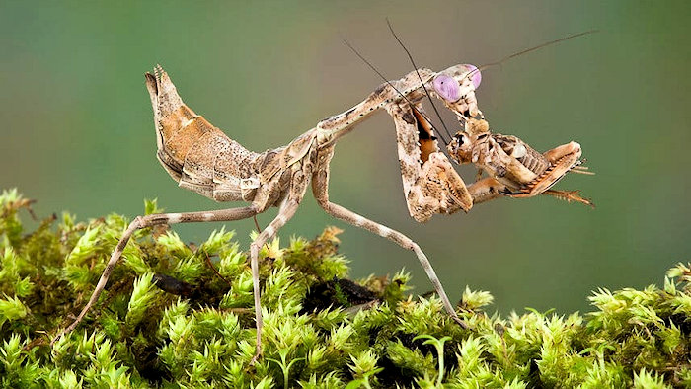
Deroplatys Desiccata ou Mante à feuille morte : espèce de mante religieuse - Asie du sud-est

Slide 20
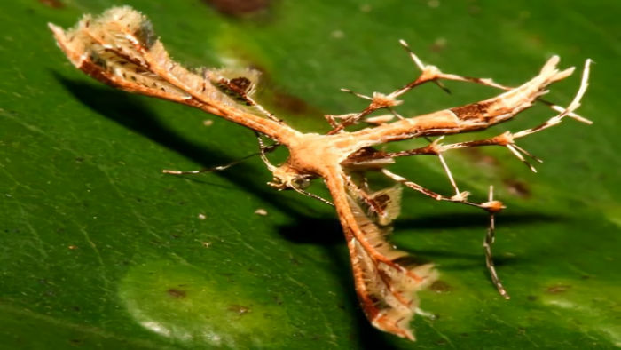
Phalène brune à plume : papillon nocturne de Sulawesi - Indonésie

Slide 21
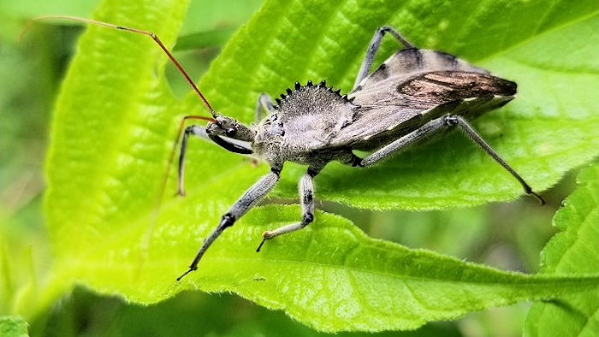
Arilus cristatus : punaise de roue de la famille des Reduviidae - États-Unis

Slide 22




F I N
Touche Esc pour quitter

